Slide 1
Operation Management (OM) Introduction
Řízení operací - úvod
Ing.J.Skorkovský, CSc,
Department of Corporate Economy
FACULTY OF ECONOMICS AND ADMINISTRATION
Masaryk University Brno
Czech Republic

Slide 2
Koordináty přednášejícího- vyučujícího
Ing.Jaromír Skorkovský, CSc.
  KPH – katedra podnikového hospodářství
  miki@econ.muni.cz
  +420 731113517
Studijní materiály: budou pravidelně modifikovány a připraveny pro výuku (zatím jsou ve studijních materiálech kopie materiálů z loňského BPH-PIS1 kurzu. Aktuální materiály jsou vždy ve studijních materiálech a v interaktivní osnově k datu přednášky (cvičení). Toto platí i pro navazující kurz BPH_PIS2.
Docházka : povinná jak na přednáškách tak ve cvičeních. Letní semestr BHP_PIS1 1 má 2 hod přednášek týdne a 2 hod cvičení, zimní semestr PIS2 -> 4 hodiny cvičení
Požívaná verze ERP : Microsoft Dynamics NAV 2018 (NAV 2018W1- pro ty co preferují anglickou verzi)
Plánované rozšíření ERP : MS Dynamics 365 Business Central a využívání PowerBI – již k dispozici na netu ESF v obou jazykových verzích. Nedoporučuje se tento systém používat bez základních znalostí Dynamics NAV 2018
Důvod představení přednášejícího a cvičícího: během obou semestrů bude přednášet a cvičit ve dvou předmětech BPH_PIS1 a BPH_PIS2 což představuje celkem 102 hodin.
Druhou skupinu kurz BPH-PIS2 ve středu v 8:00 vyučuje Ing.Martina Gajdová
Tento snímek a několik dalších se objeví ještě úvodní přenášce cvičení.

Slide 3
Praxe vyučujícího – důvody->zkušenosti z praxe
1994 – 2021: Odborný asistent, KPH-ESF, Masarykova univerzita, Brno
2004 – 2021: Smluvní manažer tréninkového ERP centra, Navertica a.s., Brno a Navertica South Africa
2002 – 2004 : Obchodní ředitel, Allium s.r.o., Brno
2001 – 2002 : Obchodní ředitel, Columbus IT Partner a. s., Praha
1993 – 200 1: Konzultant ERP, FUTURE Engineering a.s, Brno – přejmenováno na Navertica a.s.
1990 - 1993: Středoškolský profesor Computer science (A-level London Examination Board), Department of Education Valletta, Paolino Vassallo Upper Lyceum a Fellenberg Training Center, Malta
Dříve : Výpočetní středisko, Královopolská strojírna, Brno – systémový programátor
Dříve : Výzkumný pracovník, Lékařská fakulta, Masarykova universita (počítačová simulace řízení umělého srdce)

Slide 4
Vybrané Projekty –mimo univerzitu
Vedoucí projektu vzdělávání pro firmu Navertica South Africa
Analytik firmy Navertica (implementace ERP MS Dynamics NAV)
Vybrané projekty:
  Itec Johannesburg – řízení servisu a služeb
  Peters Papers Johannesburg – velkoobchod s papírem
  William King West Bromwich – dělení oceli pro automobilový průmysl
  Adast Systems Adamov – výroba benzinových, naftových a plynových stojanů
  Miking Kolín - dělení oceli pro automobilový průmysl
  Lokalizace produktu pro pokročilé plánování výroby na bázi APS (PlannerOne)
  Lokalizace produktu PrintVis (MIS) pro polygrafickou výrobu

Slide 5
Oblasti zájmu
Prospektová teorie
Where Do You Want to Go Skiing? The Effect of the Reference Point and Loss Aversion (2019)
GOCMANOVÁ, Zuzana, Jaromír SKORKOVSKÝ, Štěpán VESELÝ a Jan BÖHM
Teorie omezení
Theory of Constraints and Its Application in a Specific Company (2014)
LINHART, Jakub a Jaromír SKORKOVSKÝ

Slide 6


Jazyky, které se budou používat
Ve valné většině jsou texty v jazyce českém. Vzhledem ke dlouholetým
zkušenostem vyučujícího tato bilinguální varianta studenty oboru
POIN nezatěžuje.
Řada studentů, kterým vedu BP nebo DP píšou tyto práce v jazyce anglickém.

Slide 7



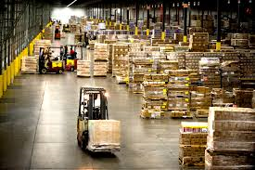
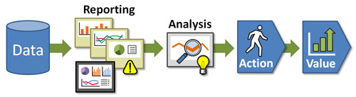
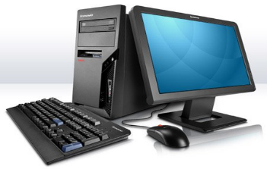

Nástroje
Zdroje (lidé a stroje), výroba (kapacity strojů, plánování, doplňování komponent),
finanční prostředky (analýzy, reporting), logistika, řízení projektů, analýzy,
data a datová sila, atd.

Slide 8
Zadaný cíl
Metody
Metodologie
Rozhodování
Dotazníky
Reporty
Získání dat
Pod-proces 1
Rozhovory
Procesy
Pod-proces k
Pod-procesNk
Návrh
PROS
Implementace návrhu
Metriky
Závěr
CONS

Slide 9
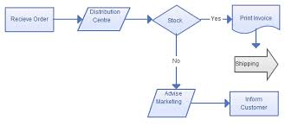
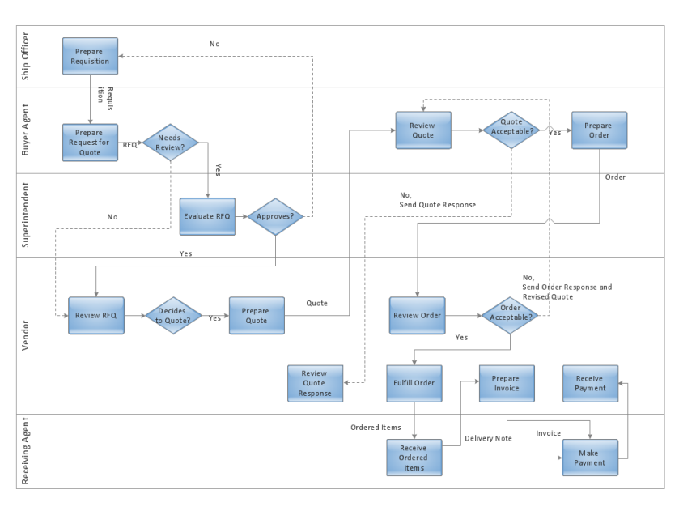
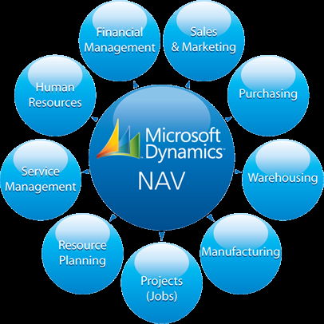

Analýza
Podíl na trhu, stabilita, růst
TOC
Nulové defekty, včasné dodávky,…
Ishikawa
Logistika, štíhlá výroba, řízení kvality (six sigma)..
Kepner-Tregoe
Výuka, týmová práce,..
Linear Programmimng
Balanced Scorecard
(vybrané metody)
ERP = Enterprise Resource Planning System

Slide 10

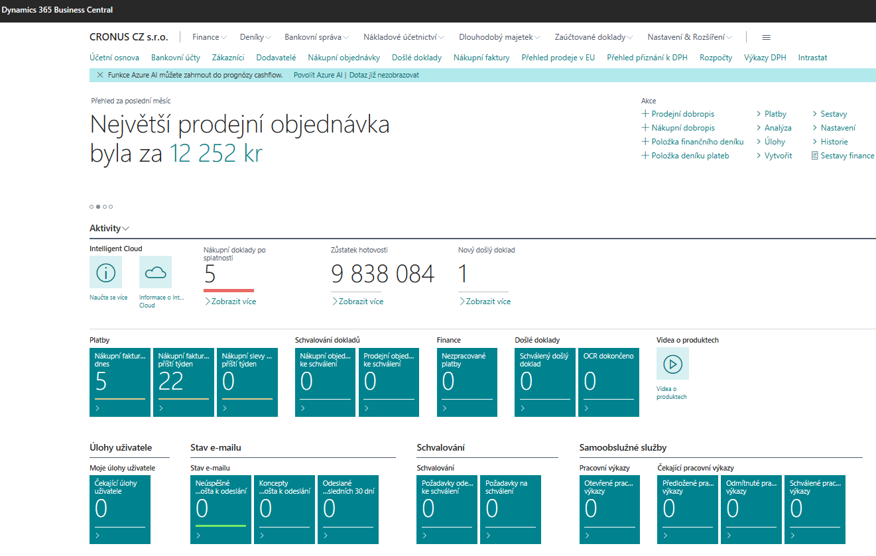


ERP v roli zvětšovacího skla při pohledu na řízené procesy

Slide 11
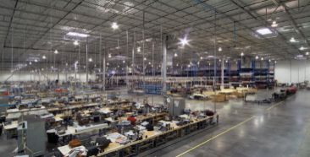
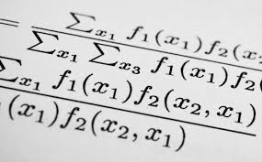
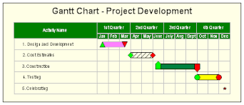
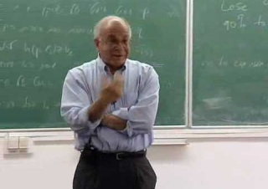
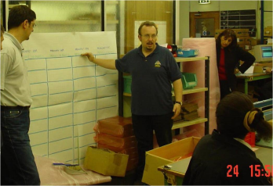
Rozdíly mezi praxí (podnik)a teorií (škola)
Use of Operations Management (OM) in external environment
(main target)
General knowledge of OM methods acquired at university and long-standing experience
Knowledge of methods and experience from research and the literature - teachers
Knowledge of methods and experience from outside world – consultants, managers, …
Extent of knowledge
Extent of knowledge
Synergy and put OM into practice

Slide 12

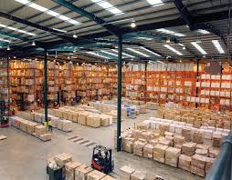





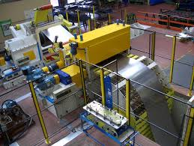

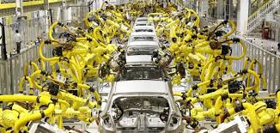

Perimeters of Operation Management
OM is the management of all processes used to design, supply, produce, and deliver valuable goods and services to customers.
IN (vstupy)
Processing-transformation
OUT (Výstupy)
TQM = Total Quality Management
ERP: Logistics, Transportation ,
MRP, JIT, APS, Lean Manufacturing, Little´s law
ERP: Marketing, Selling, Invoicing, Payment,….

Slide 13
Probírané metody v rámci kurzu PIS1 (částečně i PIS2)
OM-intro - Úvod to Řízení operací
Real project-South African client (wholesale) – Reálný projekt v Jižní Africe –
velkoobchod s papírem a součástkami pro tiskařskou branži (v roce 2021 není zařazeno)
Theory of constraints – Teorie omezení (TOC) - jeden z diagnostických nástrojů
Critical chain and Project management – Řízení projektů s pomocí metody kritického řetězce
(srovnání s agilní metodou SCRUM)
Quality management I. (Pareto+ Ishikawa) – Řízení kvality-diagnostická nástroj FBD a jeho vazba
na TOC a nástroj pro vyhodnocení priority (vah)
Quality management II. (Six Sigma, Kaizen, Poka-Yoke) – Řízení kvality – koncepty II
Business metrics (používání matic – Boston, Gartner MQ) – Vybrané metody metrik organizovaných v maticích
a používané ve vyhodnocování kvality podnikových procesů
Balanced Score Card - plánování rozvoje společnosti s pomocí metody vyvážených měřítek
DBR , CONWIP – Drum-Buffer-Rope – metody řízení výroby s pomocí taktu úzkého místa a metody
udržení průtoku za pomocí udržení konstantní nedokončené výroby
Decision making (Kepner-Tregoe methodology) – Nástroj pro diagnostiku a analýzu procesů
P & Q analysis (mix of products) – Řešení maximalizace průtoku pro produktový mix (2 a 4 produkty)
Business Intelligence – úvod - Business Intelligence a dimenze (jejich použití v NAV 2018)
Little´s law - Littlův zákon o relacích mezi průtokem, nedokončené výrobě a časem
Yield management – úvod – Řízení výnosů ve vybraných typech společností
Linear programming – úvod - Optimalizace procesů
Decision trees – Rozhodovací stromy- základní koncept

Slide 14
ERP systém jako zvětšovací sklo nad světem procesů

Slide 15
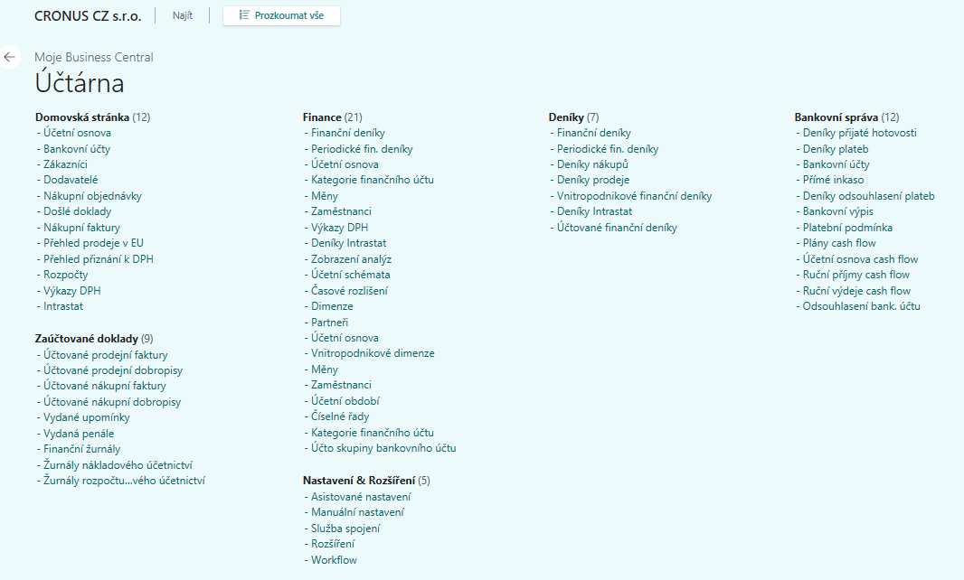
Procesy a nástroje pro jejich řízení

Slide 16
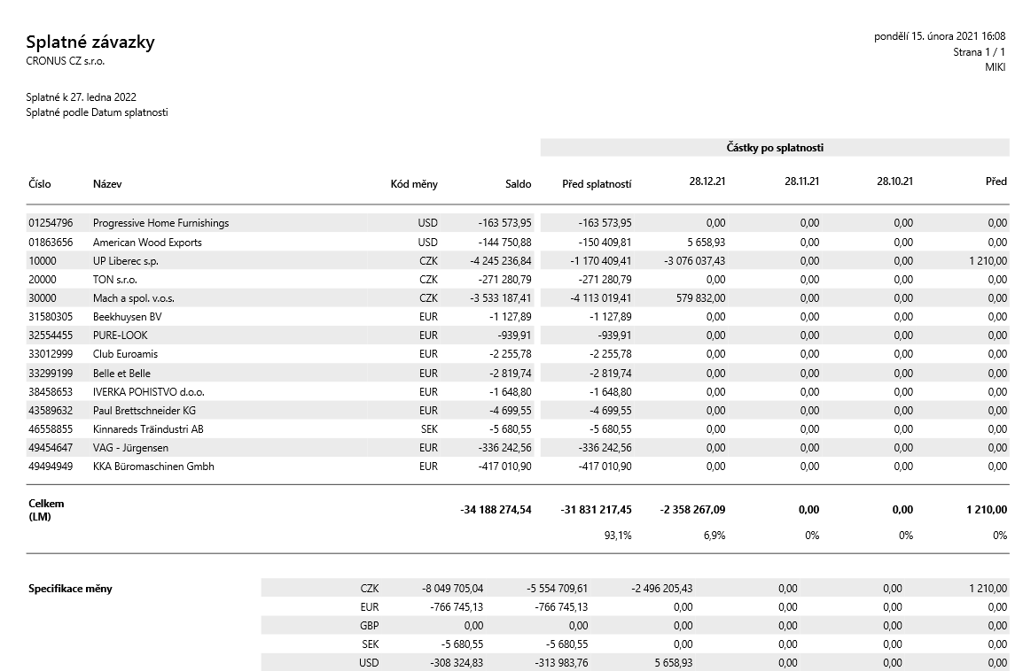
Reporting (jeden z mnoha reportů generovaných ERP systémem)

Slide 17
Řízení výroby
Řízení výroby
  Struktura výrobku (BOM, TNG postup)
  Stroje a strojní centra (řízení kapacit a nákladů)
  Planning - plánování
  Výrobek a jeho registrace do systému
  Koncepty (Lean , MRP-II, JIT,DBR,….)
  QM - kvalita
BOM=Bill Of Material->Kusovník, TNG = technologický postup
Used abbreviations: MRP-II – Manufacturing Resource Planning = MRP+Resource Planning ; JIT – Just In Time; DBR-Drum-Buffer-Rope; QM-Quality Management

Slide 18
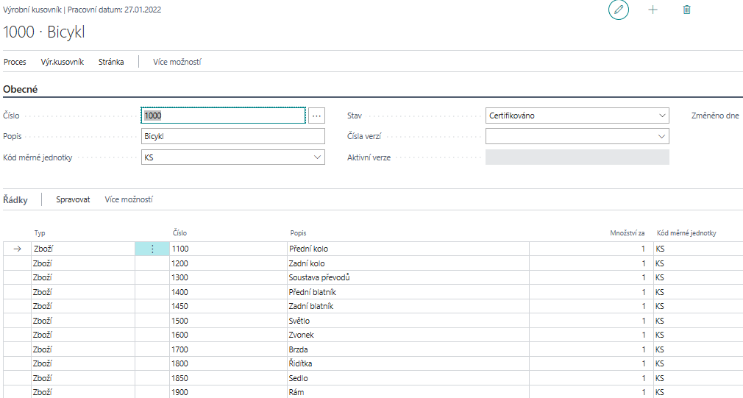
Struktura výrobku- kusovník
Kusovník je reprezentován tak zvanou stromovou strukturou- bude probíráno pravděpodobně ke konci semestru letního nebo v kurzu PIS-2

Slide 19
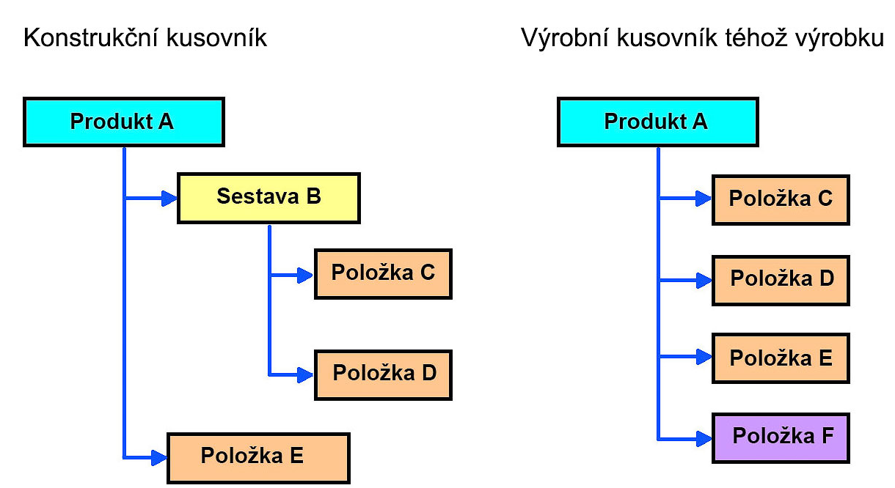
Kusovník

Slide 20
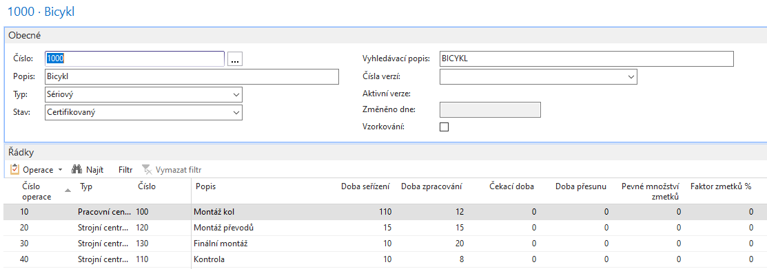
Technologický postup

Slide 21
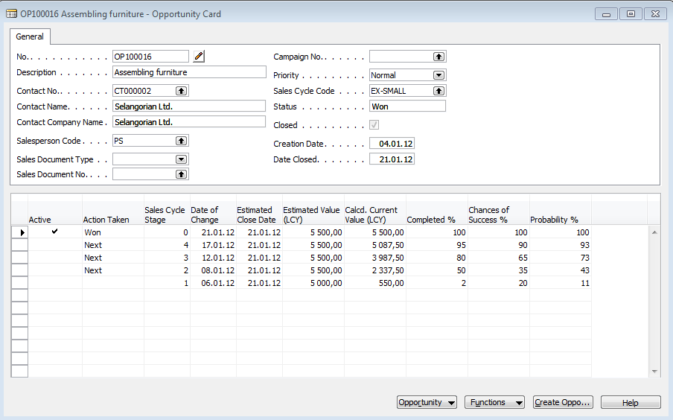
Řízení obchodních případů
CRM
  Contact management
  Opportunities
  Market segmentation
  Getting new leads
CRM
Used abbreviations: CRM – Customer Relationship Management

Slide 22
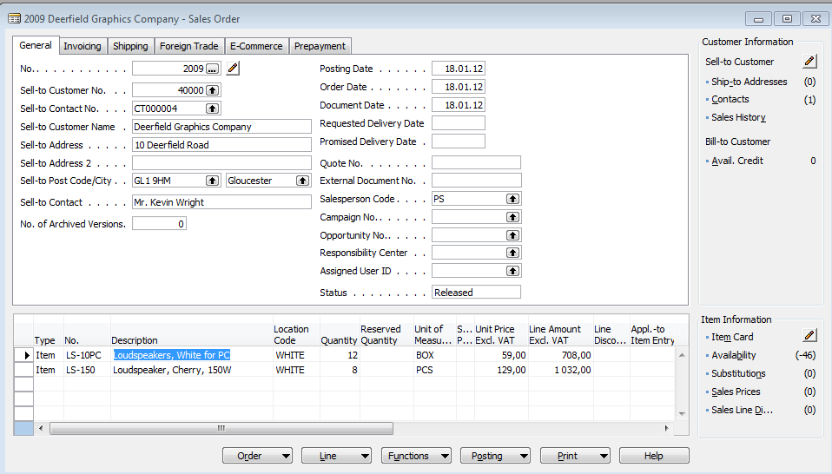
Řízení prodeje
Selling
  Credit limits
  Price lists and discounts
  Drop shipment
  Substitutions
  Blank orders
  Quotations
  Invoicing
  Due date performance
  ATP|CTP
Prodejní
objednávka
Used abbreviations : ATP|CTP– Available to Promise | Capable to Promise, Sales Order->Prodejní objednávka

Slide 23
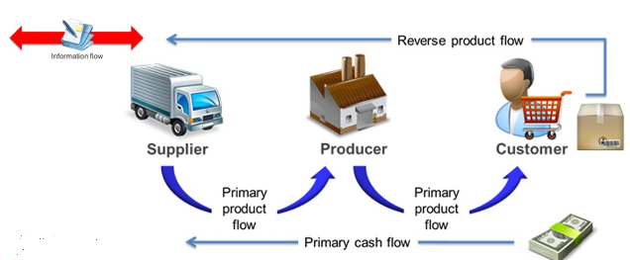
Controlling processes in Supply Chain Management (SCM)
Supply | Production | Orders (Demands)
 | Operation Strategies and Innovations , R&D
Forecasts, Blank Orders | Long term planning | Marketing
Logistic operations | Routing control, TQM | Packaging , Transportation
MRP, Replenishment | MRP_II ; JIT, Capacities | Cash flow
Strategic
Demand Planning
Planning levels
Tactical
Operational
Operational
Used abbreviations : R&D –Research and Development; TQM-Total Quality Management; JIT- Just –In-Time; MRP_II-Manufacturing and Resource Planning
Used abbreviations (slide number 3 ): : ERP - Enterprise Resource Planning ; APS – Advanced Planning and Scheduling

Slide 24
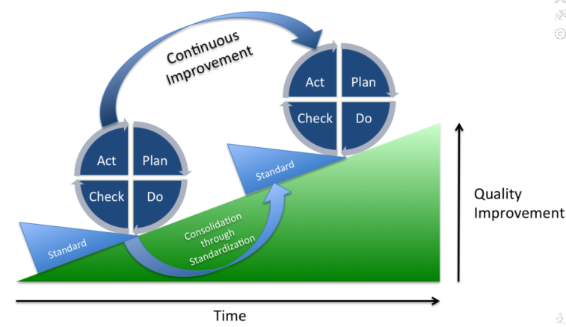
Deming cycle (PDCA) (based on periodicity)
Step-by-step approach
Vysvětlení v češtině
Plan: Define the problem to be addressed, collect relevant data, and ascertain the problem's root cause (e.g. by use of TOC=Theory of Constraints)
Do: Develop and implement a solution; decide upon a measurement to gauge its effectiveness
Check: Confirm the results through before-and-after data comparison.
Act: Document the results, inform others about process changes, and make recommendations for the problem to be addressed in the next PDCA cycle.
Used abbreviations : TOC – Theory of Constraints

Slide 25
Plánování (DC)
V rámci prvního kroku celého cyklu jde na základě předešlého prověření stávajících podmínek o stanovení cílů (zpravidla náprava dosavadních nedostatků). Nechybí určení nezbytných úkolů, opatření, nástrojů a procesů k dosažení právě stanovených cílů. Součástí plánu by měly být navržené i konkrétní způsoby řešení a nejvhodnější z nich připraveno pro realizaci. V neposlední řadě musí být zajištěno personální obsazení projektu kvalifikovanými pracovníky.

Slide 26
Provádění (DC)
Tento krok spočívá v implementaci vytvořeného plánu, kdy dochází k realizaci navrženého řešení a zapracování nových procesů. Zároveň se přistupuje ke sběru a měření dat resp. výsledků realizace pro jejich zpracování v dalších krocích. Žádná realizovaná změna není provedena bez patřičné dokumentace

Slide 27
Ověření (DC)
Krok ověření je krokem kontroly. Nasbíraná data z předešlé fáze podléhají analýze a hlubšímu zkoumání. Reálné výsledky jsou porovnávané s výsledky očekávanými pro zjištění rozdílů. Hledají se odchylky implementace (viz Kepner-Tregoe) od plánu, přičemž je na reálných výstupech vyhodnocena vhodnost a úplnost plánu pro provedení celkového zdokonalení.

Slide 28
Jednej (CD)
Krok jednání, tj. akce, uzavírá celý cyklus. Je založen na jednoduchém postupu. Bylo-li v kroku ověření prokázáno, že realizace stanoveného plánu přinesla pozitivní výsledky zdokonalující původní standard, pak se tento postup uvedený v plánu stává novým standardem, podle kterého se bude organizace nadále řídit. Může však dojít i k situaci, kdy ověření neprokáže žádný pozitivní přínos nového plánu oproti původnímu standardu.

Slide 29
Simple example of Deming cycle (home study)
Plan: Excessively high value of the stock, which is one of the reasons of low liquidity of our company (converting assets to cash)= problem's root cause detected by use of TOC=Theory of Constraints and Current Reality Tree (will be presented later)
Do: Implement algorithm controlling stock replenishment based on MRP principle and ROP and Safety Stock level setup. Metrix for effectiveness will be Inventory Dollar Days (IDD) - which is one of TOC metrics (will be mentioned during the course)
Check: ERP inventory costing routines before and after implementation of stage Do application
Act: Document the results, inform others about process changes, and recommend how to continue in inventory management routines (e.g. use of EAN readers or calculation of inventory service level in order to speed up inventory procedures such as put-away and pick or optimize inventory level differently) in the next PDCA cycle.
Used abbreviations : MRP – Material Requirement Planning – will be presented; ROP – Reorder Point –see next slide);
IDD definition : https://elischragenheim.com/2016/05/23/throughput-dollar-days-tdd-and-inventory-dollar-days-idd-the-value-and-limitations/

Slide 30

Another point of view I.
This will be modified in following South African project show (example of Balanced Score Card use )
Project management
Theory of constraints
Production
Linear programming
Total quality
management
Product postitioning
Business Intelligence
Workflow
Critical chain
Drum –Buffer-Rope
MRP-MRP-II,JIT,APS
Cutting, blending
Pareto, ishikawa
Boston Matrix
Gartner QM
Decision
Making
SCRUM
CONWIP
Logistics
Pareto, Ishikawa
Product Life Cycle
Kepner-Tregoe
EOQ
Six Sigma
Yield management
Hurwitz
ABC
Prospect Theory
LEAN
Function block Logistic more in detail
will be presented later in this show
Little´s law
Used abbreviations : QM– Quadrant Matrix; CONWIP – Constant Work in Progress; EOQ – Economic Order Quantity ; MRP - Material Requirement Planning

Slide 31
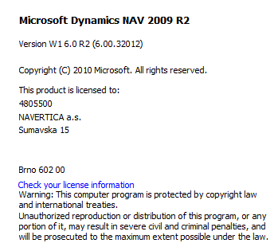
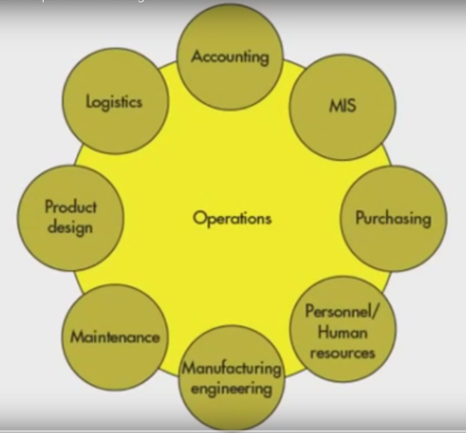
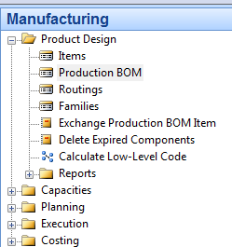
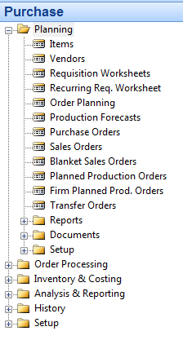
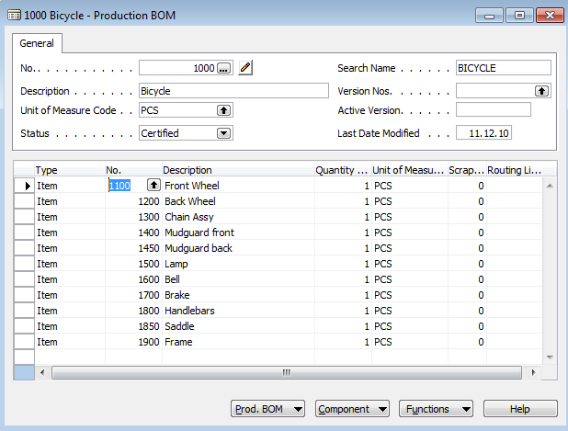
Operace
Viz další snímek
Bill of material

Slide 32
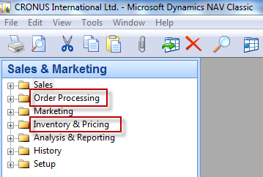
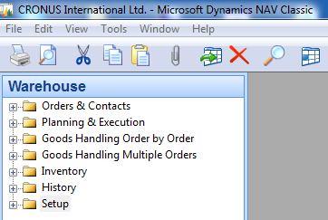
Function block Logistic-simplified
(Funkční bloky logistiky- zjednodušený pohled)
Inventory Management
Orders (dependent demand)
Inventory Costing
Warehouse Management
Forecasts (independent demand)
Transportation
Will be part of our course regarding ERP system MS Dynamics NAV

Slide 33
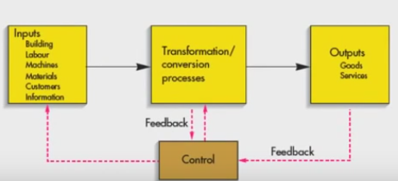
Procedures-simplified (feedback)
Procesy a zpětná vazba nutná pro jejich kontrolu
Color agenda used later
Input
Transformation
Output
Resource (modified) : dowtsx

Slide 34
Procesní bloky (neorganizovaně uspořádáno)
Load-despatch
Purchase Order
Reporting
Statistics
Consumption registration
Production Output registration
Inventory value
calculation
Output check
(Quality control)
Delivery
Production Planning
Sales Order
Component replenishment
Transfer
to
Production
Put-away
Cross-docking
Input check
Finished
goods to
Inventory
Picking from
Inventory
Invoicing
Payment
Resource : Skorkovský

Slide 35
Váš hlavní úkol (organizace procesů podle business logiky)
Sales Order
(demand)
Production Planning
Component replenishment
Purchase Order
Input check
Consumption registration
Transfer
to
Production
Picking from
Inventory
Inventory value
calculation
Put-away
Production Output registration
Inventory value
calculation
Cross-docking
Finished
goods to
Inventory
Load-despatch
Payment to
Vendor
Inventory value
calculation
Shipment
Invoicing
Output check
Payment from
Customer
Reporting
Statistics
Transformation
Output
Agenda
Input
Control
Logistics
Resource : Skorkovský

Slide 36


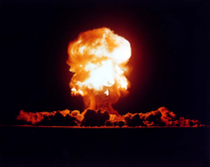
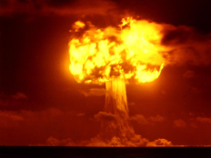
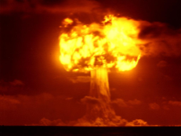
Váš hlavní úkol (možné problémy, úzká místa, nežádoucí efekty)
Sales Order
Production Planning
Component replenishment
Purchase Order
Input check
Consumption registration
Transfer
to
Production
Picking from
Inventory
Inventory value
calculation
Put-away
Production Output registration
Inventory value
calculation
Cross-docking
Finished
goods to
Inventory
Load-despatch
Payment to
Vendor
Inventory value
calculation
Shipment
Invoicing
Output check
Payment from
Customer
Reporting
Statistics
Application of TOC ->thinking tools->Current Reality Tree – first stage
Resource : Skorkovský

Slide 37

Váš hlavní úkol
(Najít - JAK ??? Měřit impakty –JAK??? and Snížit vliv úzkého – JAK ???)
Cause-Effect relation
Cause-Effect relation
Cause-Effect relations
Cause-Effect relation
Cause-Effect relation
Root Problem
(e.g.low profit or lack of component )
Notes:
https://www.toc.tv/TV/video.php?id=701&open=excerpt#.V6xCP00kpFo

Slide 38
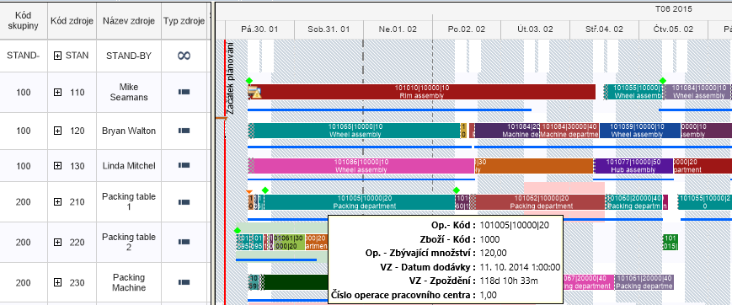
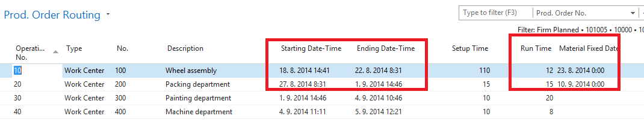
Modelový problém I. - dostupnost komponent v čase pro naplánovanou výrobu
Výsledek aplikace APS algoritmu ->18.8.->22.8. a 27.8.->1.9
APS=Advanced Planning and Scheduling = Pokročilé plánování
a rozvrhování

Slide 39
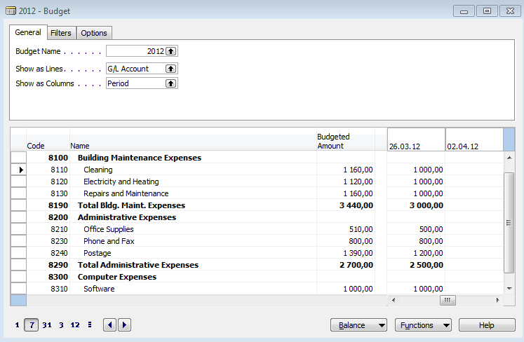
Modelový problém II-I. - nastavení rozpočtu
Rozpočty
Změna mezi skutečnými částkami a částkami v rozpočtu- bude pobíráno
s pomocí MS Dynamics 2018 NAV nástrojů

Slide 40
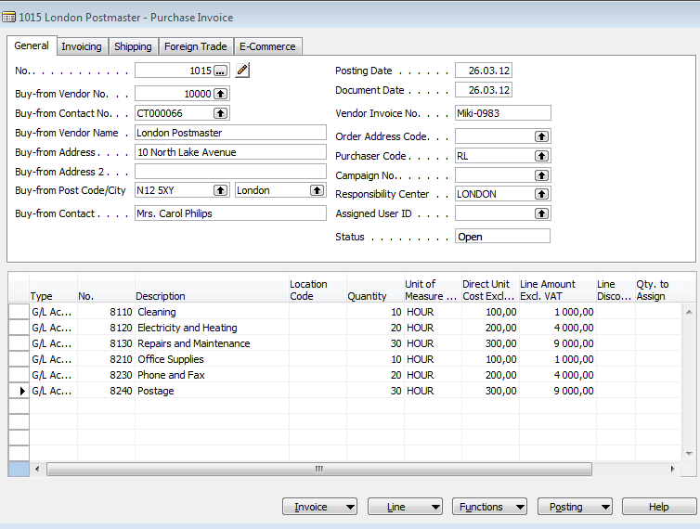
Modelový problém II-II - nákup služeb

Slide 41
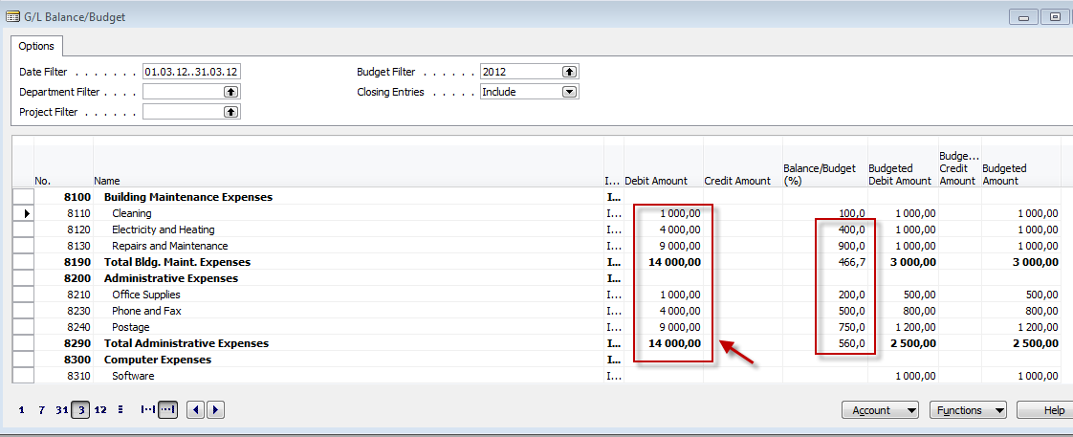
Modelový problém II-III. -srovnání s rozpočtem
Purchases

Slide 42
Výuka a metody s tím spojené
(již bylo uvedeno jazyce českém)
OM-intro – done (this slide show)
Real project-South African client (wholesale)
Theory of constraints
Critical chain and project management
Quality management I. (Pareto analysis+ Ishikawa)
Quality management II. (Six Sigma, Kaizen, Poka Yoke)
Business metrics (use of matrices – Boston, Gartner MQ)
Balanced Score Card
DBR , CONWIP (konstantní nedokončená výroba)
Decision making (Kepner-Tregoe methodology,..)
P&Q analysis (mix of products- produktový mix)
Business Intelligence – intro and concept
Little´s law (vazba mezi průtokem časem cyklu a nedokončenou výrobou)
Yield management – intro to concept
Linear programming – concept and use
Business Intelligence
Decision trees

Slide 43
Plán výuky ERP pro kurz PIS1 jeho používání při řízení operací - bude uvedeno i úvodní přenášce ve cvičeních
Důvody využívání ERP systém
ERP základy ovládáni a instalace
Nákup- parametry řídící nákup a impakty registrace na logistiku, závazky a hlavní knihu
Prodej parametry řídící prodej a impakty registrace na logistiku, závazky a hlavní knihu
Logistika a ERP parametry umožňující její řízení
Transfery zboží
Základní bankovní operace
Systém řízení vztahů se zákazníky, dodavateli a bankami (CRM)
Analytické nástroje
Reporting a vytváření výkazů
Základy analýzy prodejů/nákupů

Slide 44

Děkuji za Vaši pozornost

